Slide 1

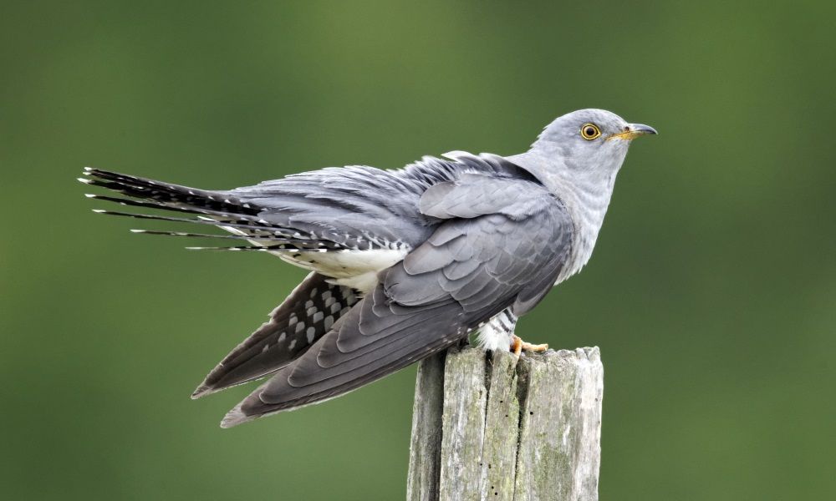
カッコーCuckoo

Slide 2
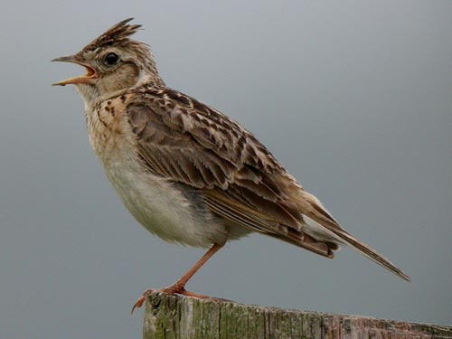
ヒバリSkylark

Slide 3
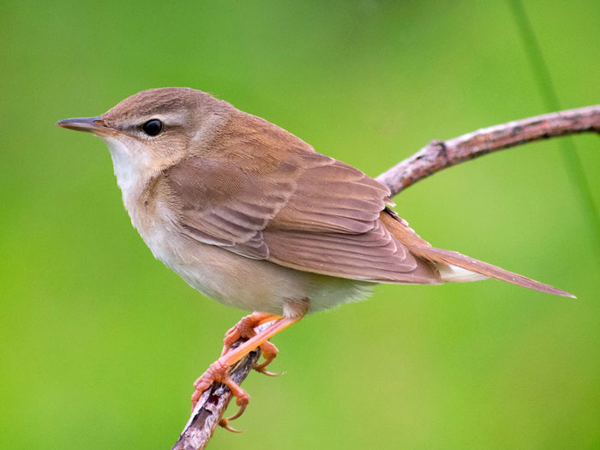
ウグイスJapanese Bush Warbler

Slide 4
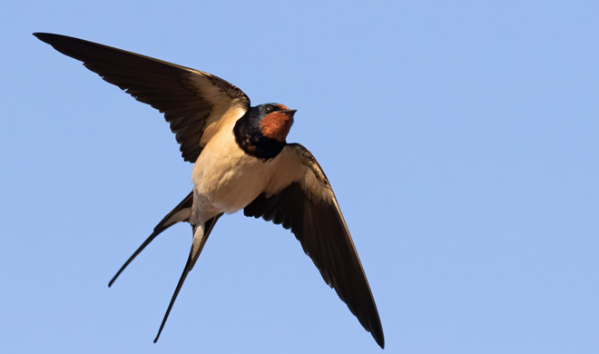
ツバメSwallow

Slide 5
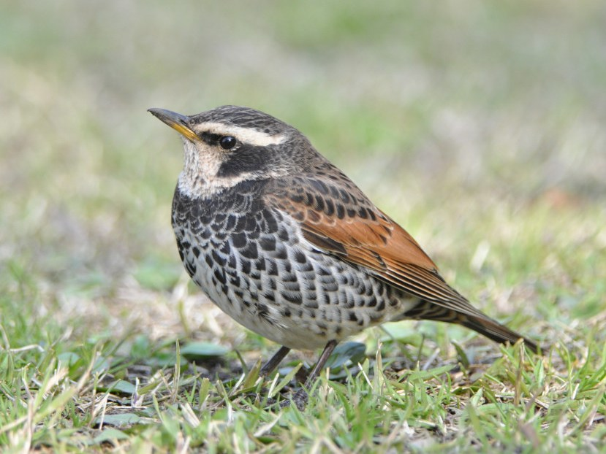
ツグミThrush

Slide 6
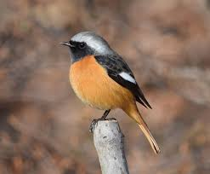
ジョウビタキDaurian Redstart

Slide 7
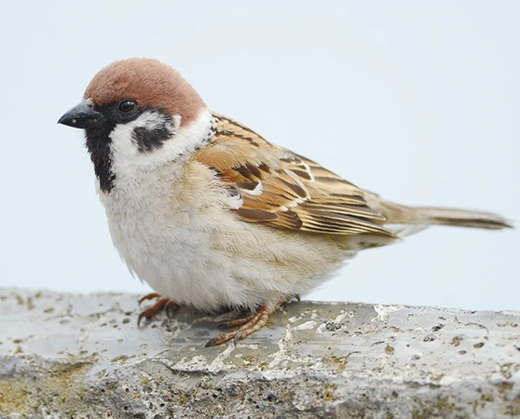
スズメSparrow

Slide 8
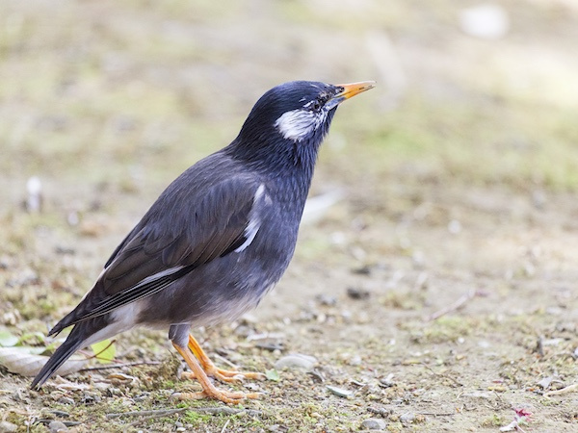
ムクドリBrown-eared Bulbul

Slide 9
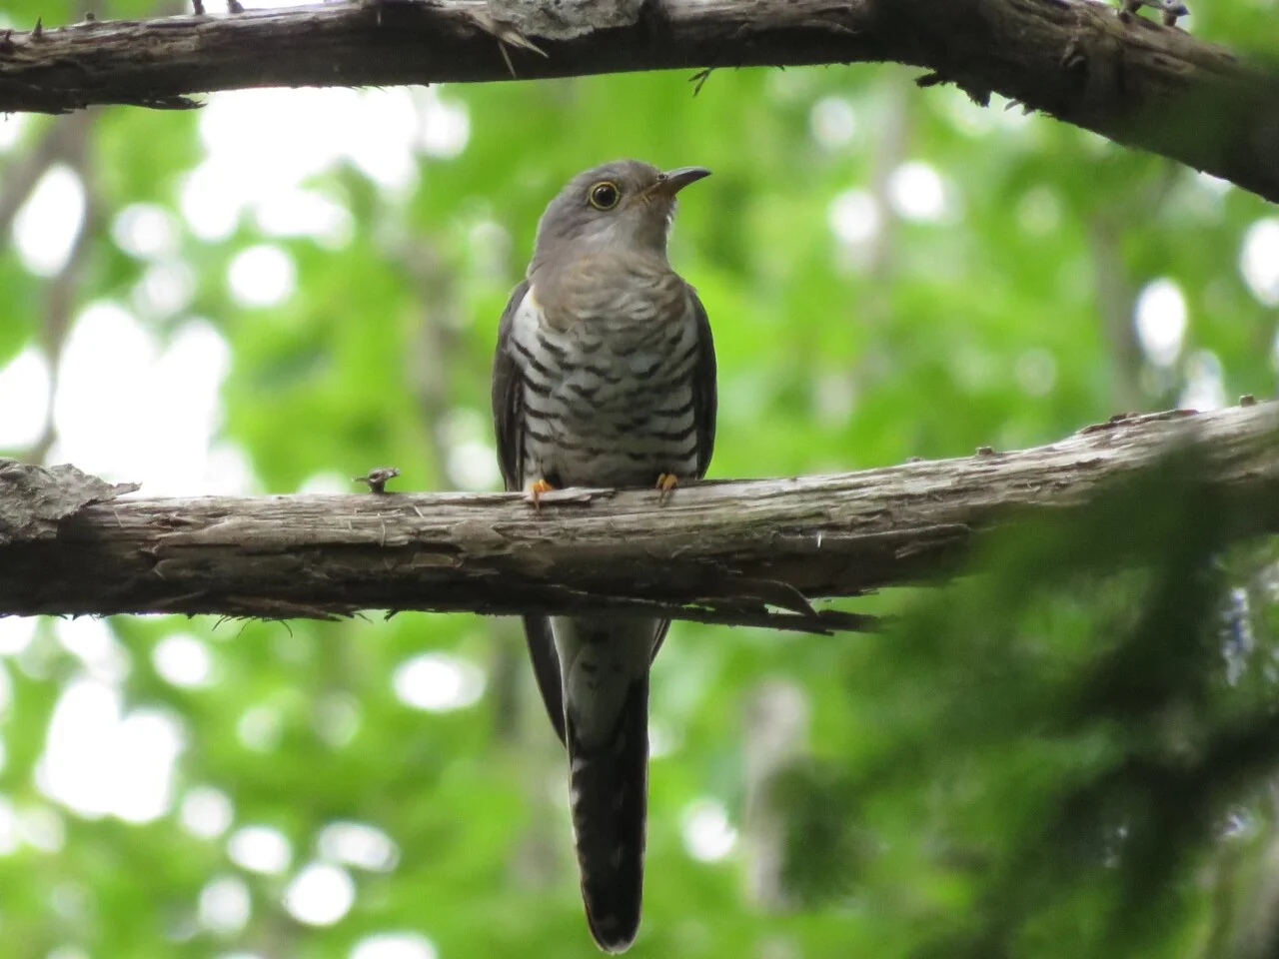
ホトトギスLesser Cuckoo

Slide 10
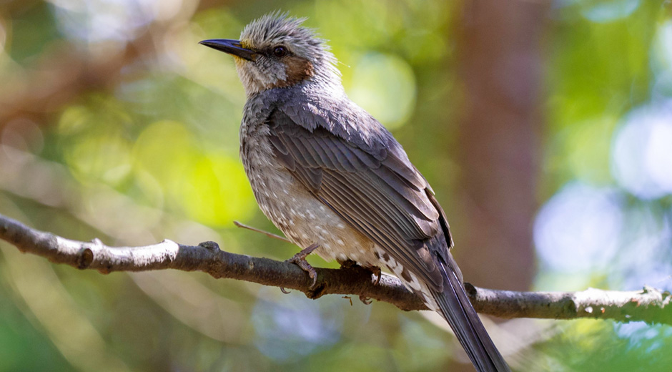
ヒヨドリBulbul

Slide 11
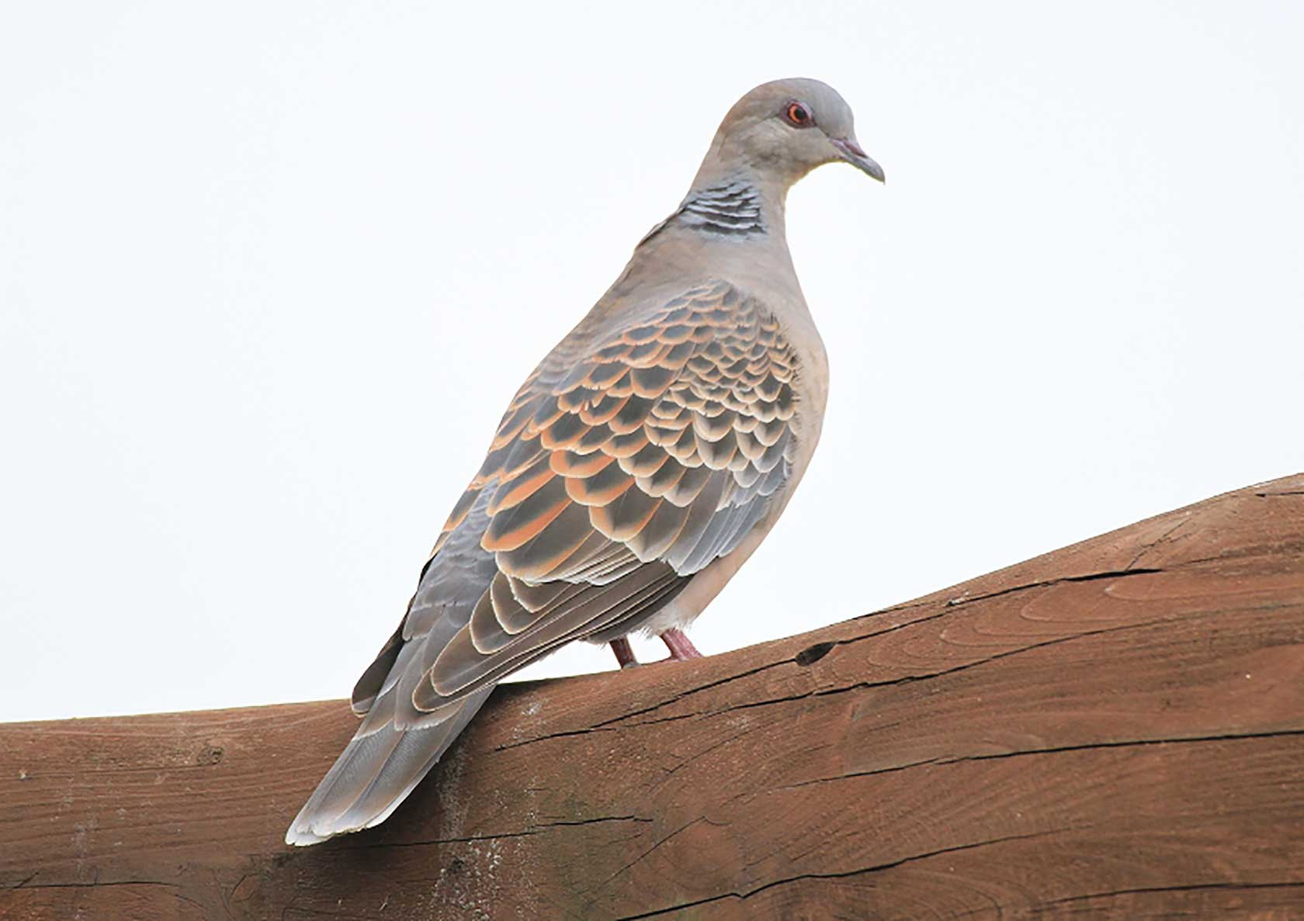
キジバトOriental Turtle Dove

Slide 12
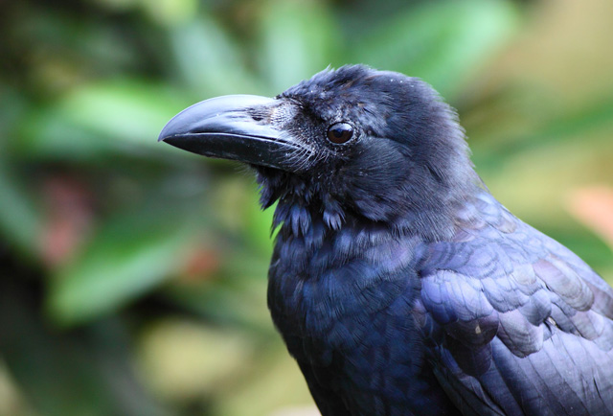
ハシブトガラスLarge-billed Crow

Slide 13
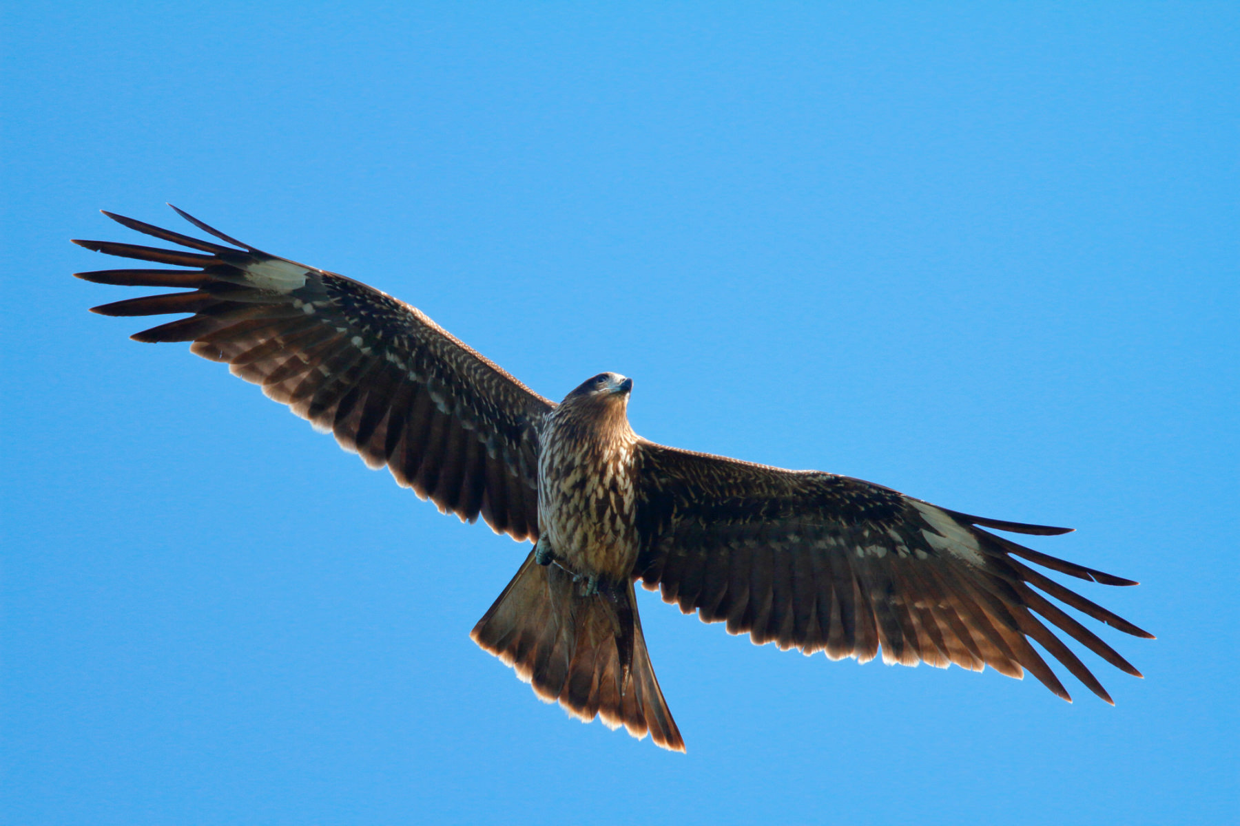
トビBlack Kite

Slide 14
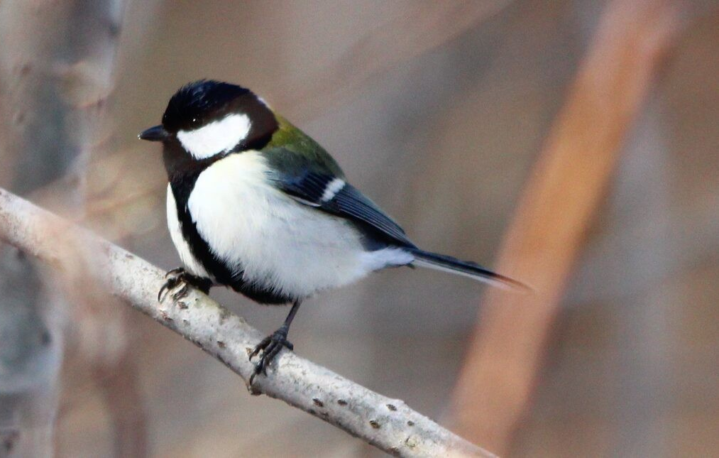
シジュウカラJapanese Tit

Slide 15
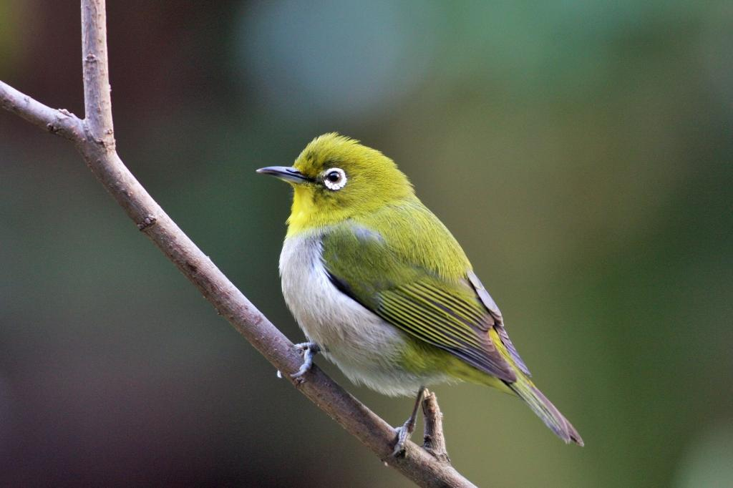
メジロJapanese White-eye

Slide 16
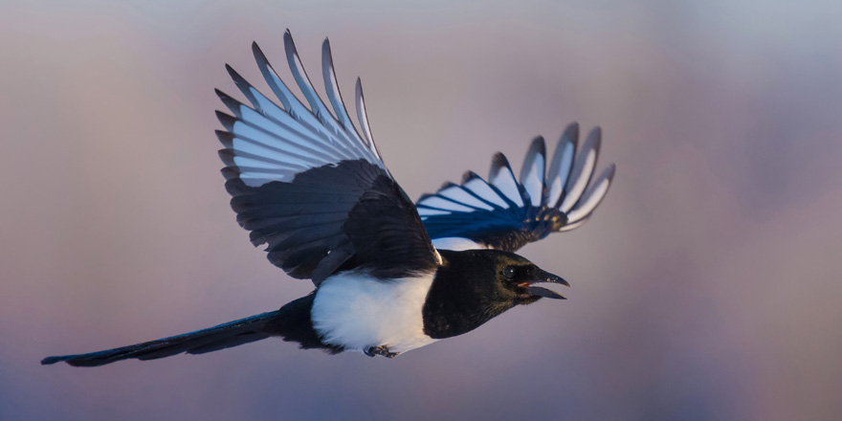
カササギMagpie

Slide 17
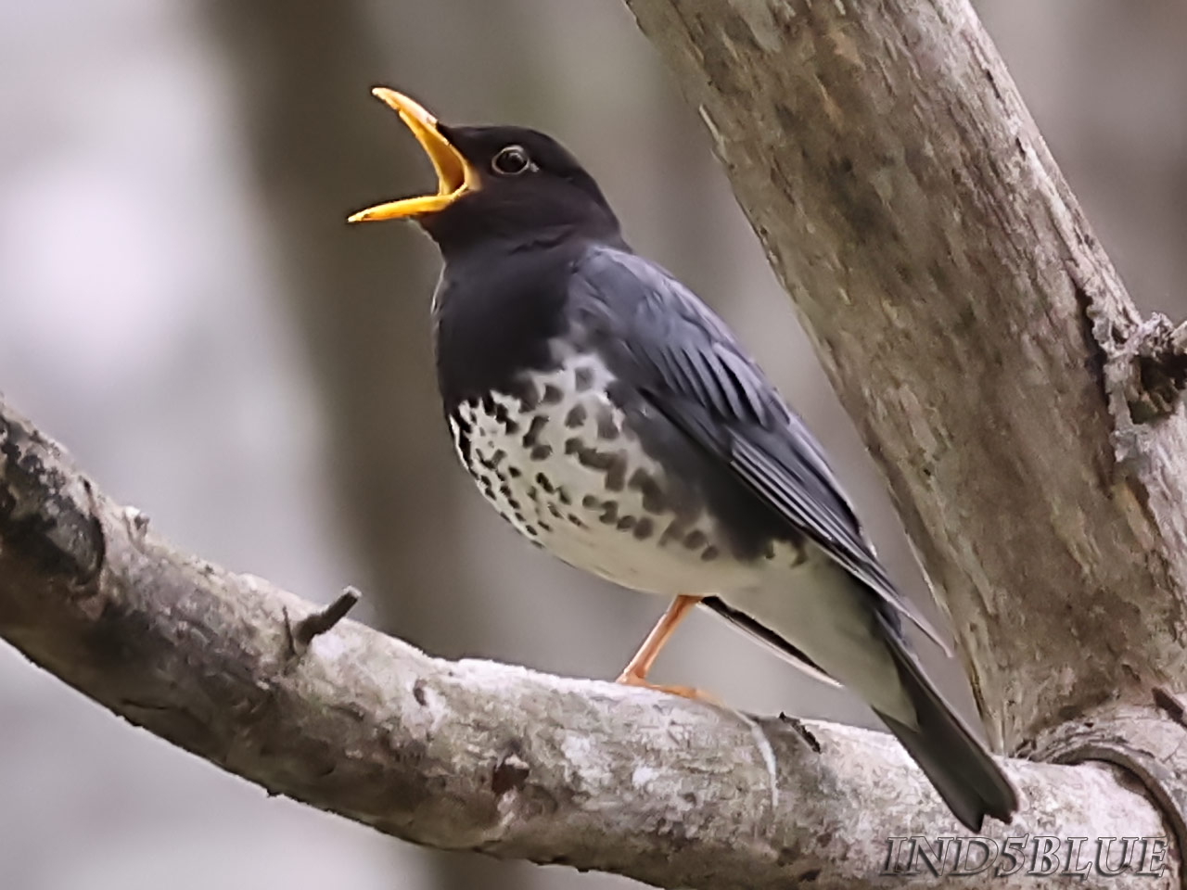
クロツグミBlack Thrush

